Slide 1
게임 시장 분석
AI_17_구자현

Slide 2
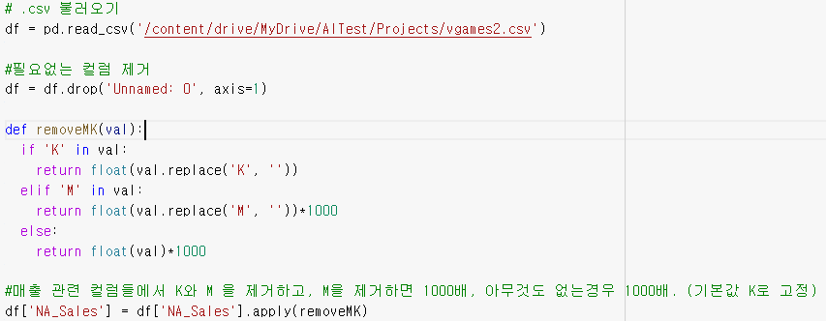
1) 데이터 처리 및 준비
사용할 데이터를 불러와 다음 코드들로 처리를 합니다.

Slide 3
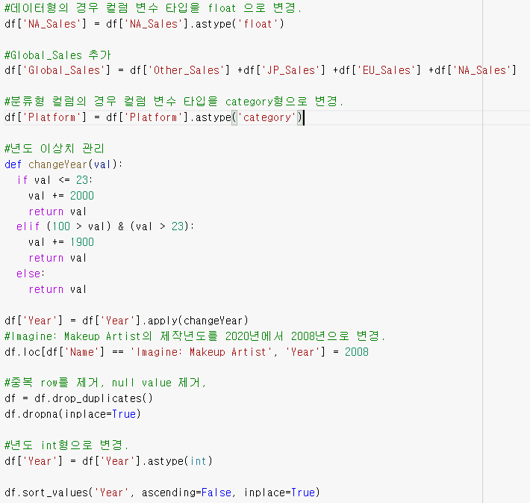
1) 데이터 처리 및 준비
필요 없는 컬럼 제거
매출 관련 컬럼 정리
컬럼 타입 변경
Global_Sales컬럼 추가
년도 이상치 조정
중복 row, null 제거

Slide 4
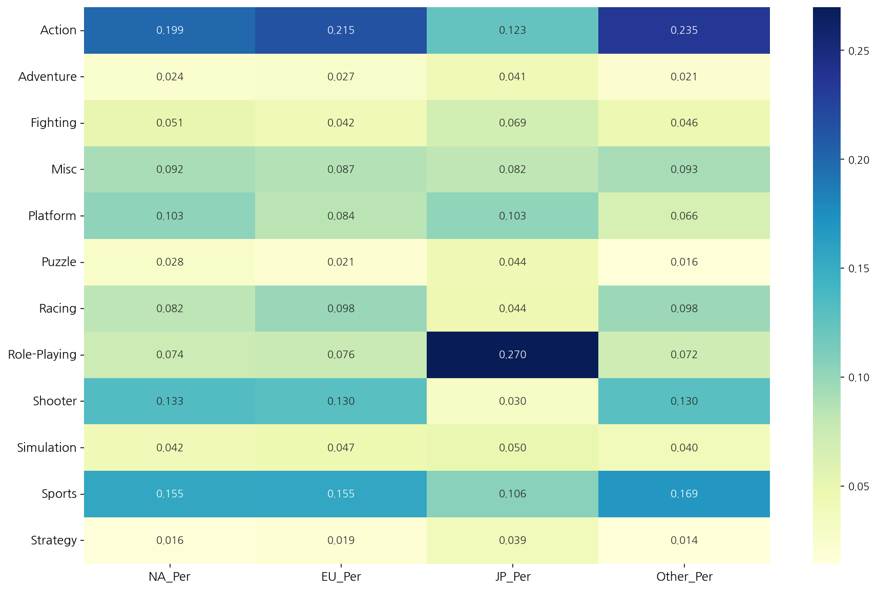
2) 지역별 선호 장르
지역별 장르 선호도
상위 5개 장르
북미 : Action, Sports, Shooter, Platform, Racing
유럽 : Action, Sports, Shooter, Racing, Platform
일본 : Role-Playing, Action, Sports, Platform, Fighting
기타 : Action, Sports, Shooter, Racing, Role-Playing

Slide 5
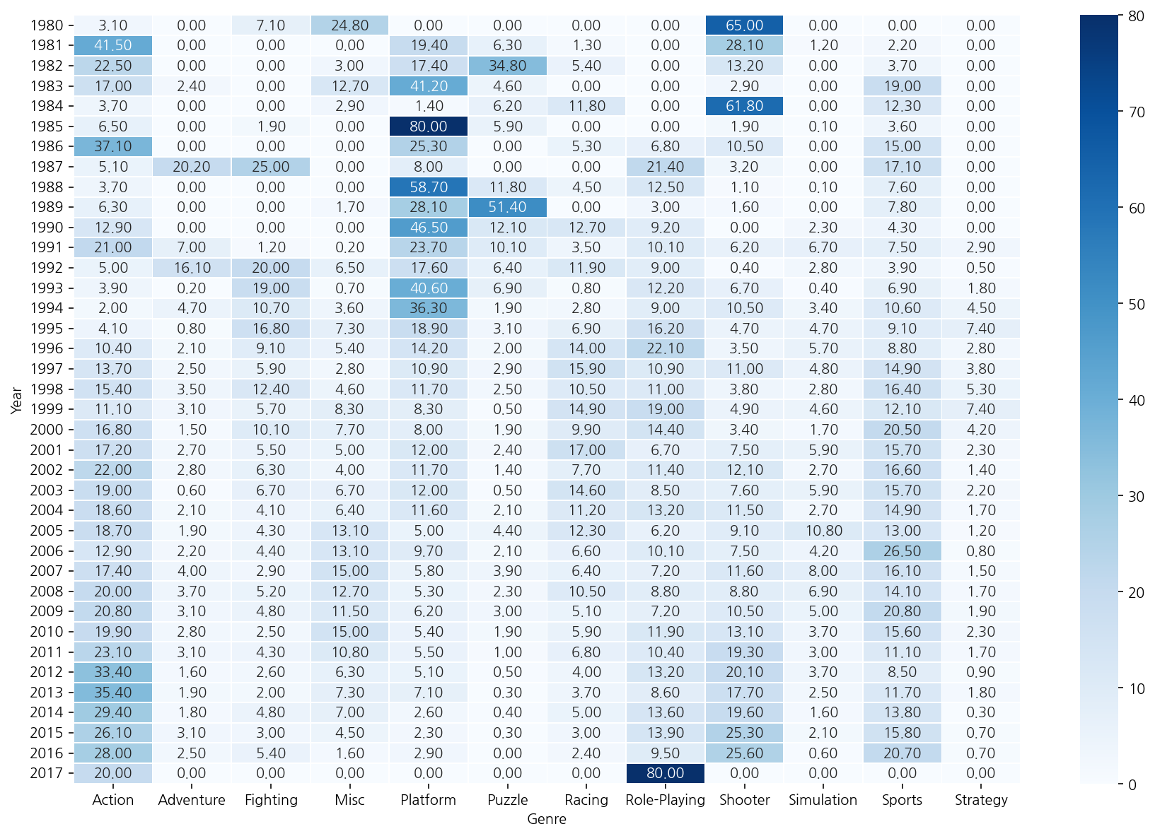
3) 연도별 장르 점유율
1990년대 후반 이전에는 플랫폼 게임과 슈팅게임 점유율이 높지만 산발적인 모습을 보임.
2000년대 이후에는 급등락하는 점유율을 보이는 그래프는 2017년 RPG 장르만 존재.
대체적으로 점유율을 유지하는 트렌드가 보이기 시작함.

Slide 6
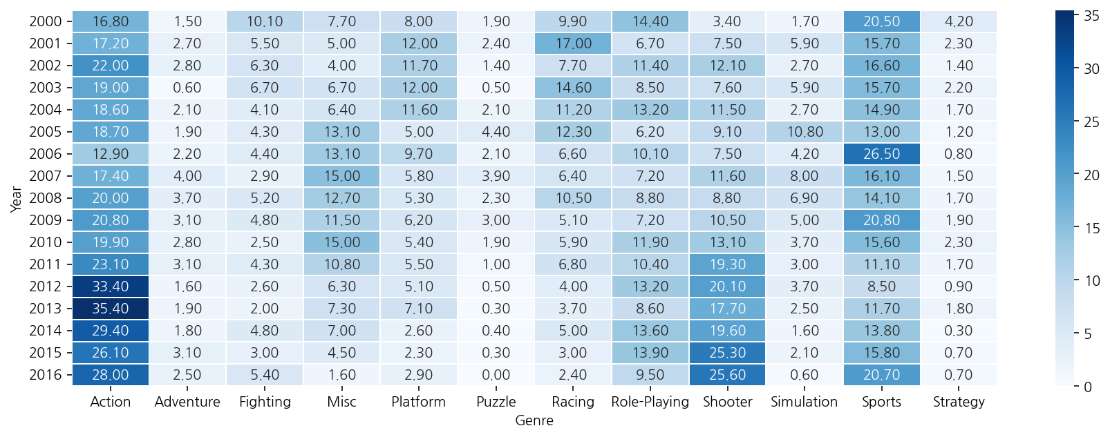
3) 연도별 장르 점유율
2000년 이후 장르별 점유율

Slide 7
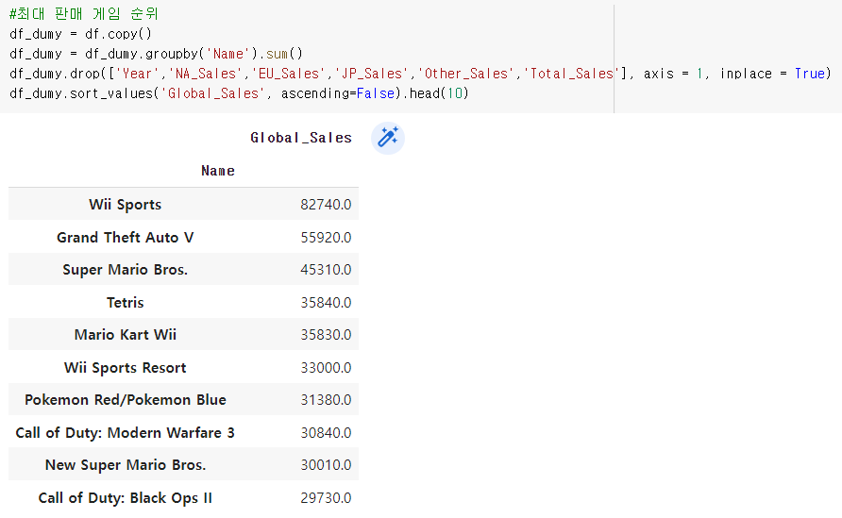
4) 인기있는 게임
인기 게임 순위
1. Wii Sports
2. Grand Theft Auto V
3. Super Mario Bros.
4. Tetris
5. Mario Kart Wii

Slide 8
5) 게임 제작 추천 장르
2000년 이후 장르별 점유율

Slide 9
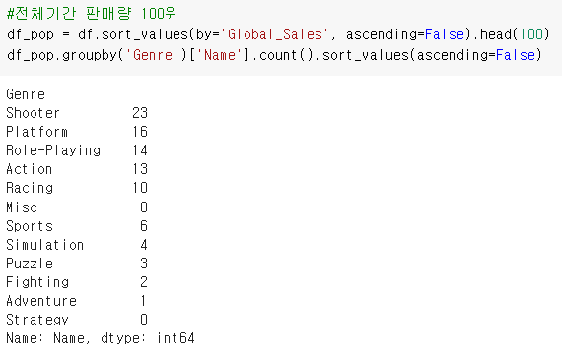
5) 게임 제작 추천 장르
전체 기간 판매량
100위 내 순위
슈팅
플랫폼
롤 플레잉
액션
레이싱

Slide 10
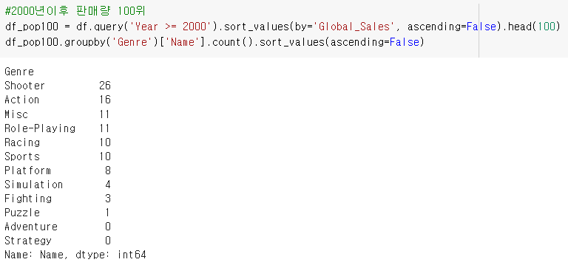
5) 게임 제작 추천 장르
2000년 이후 판매량
100위 내 순위
슈팅
액션
롤 플레잉
레이싱, 스포츠

Slide 11
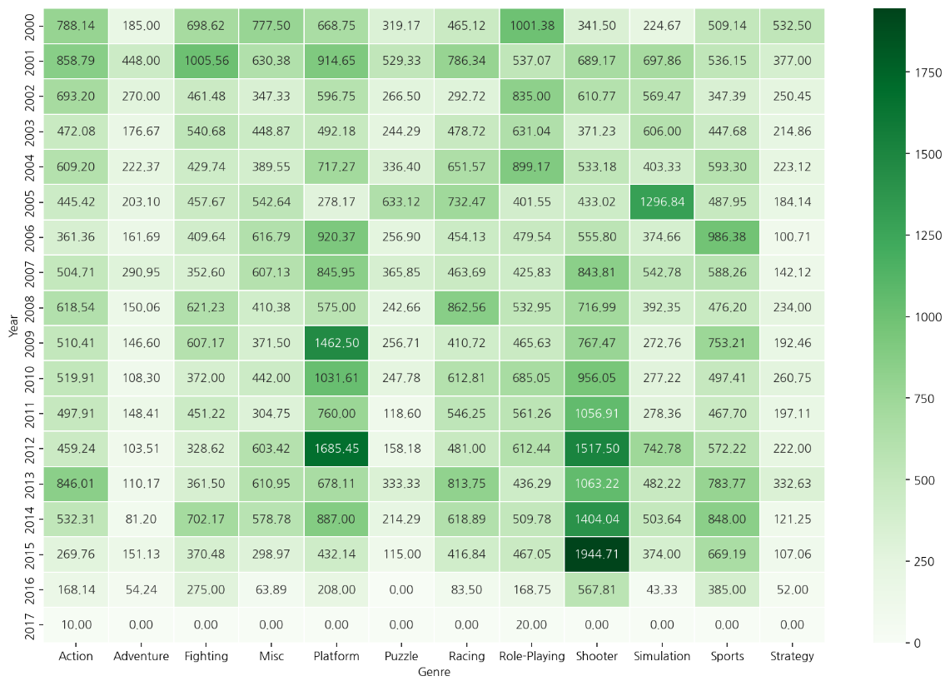
5) 게임 제작 추천 장르
연도별 평균 판매량
슈팅
플랫폼
스포츠
롤 플레잉
레이싱

Slide 12
5) 게임 제작 추천 장르
판매량 100위권 이내 점유율
평균 판매량
장르별 시장 점유율
고려하였을때 “슈팅 장르의 게임을 개발하는것이
효율적일 것이다” 라는 결론에 도달하였음.

